Slide 1



Cuộc thi Ý tưởng Khởi nghiệp - Sáng tạo năm 2023
Zenith - 21

Slide 2
Vấn Đề
Theo một khảo sát của Ngân hàng Thế giới năm 2022, chỉ có 22% người Việt có kiến thức về kinh tế cơ bản.
Kiến thức kinh tế ở Việt Nam hiện đang hạn chế do các môn học này ít được giảng dạy (trừ khi học ngành kinh tế) và thiếu nguồn tài liệu chất lượng.
Người bình thường không được tiếp thu kiến thức một cách bài bản, hoặc không biết bắt đầu từ đâu.
Mặt khác, các khóa học offline sẽ bị phụ thuộc vào thời gian, địa điểm.

Slide 3
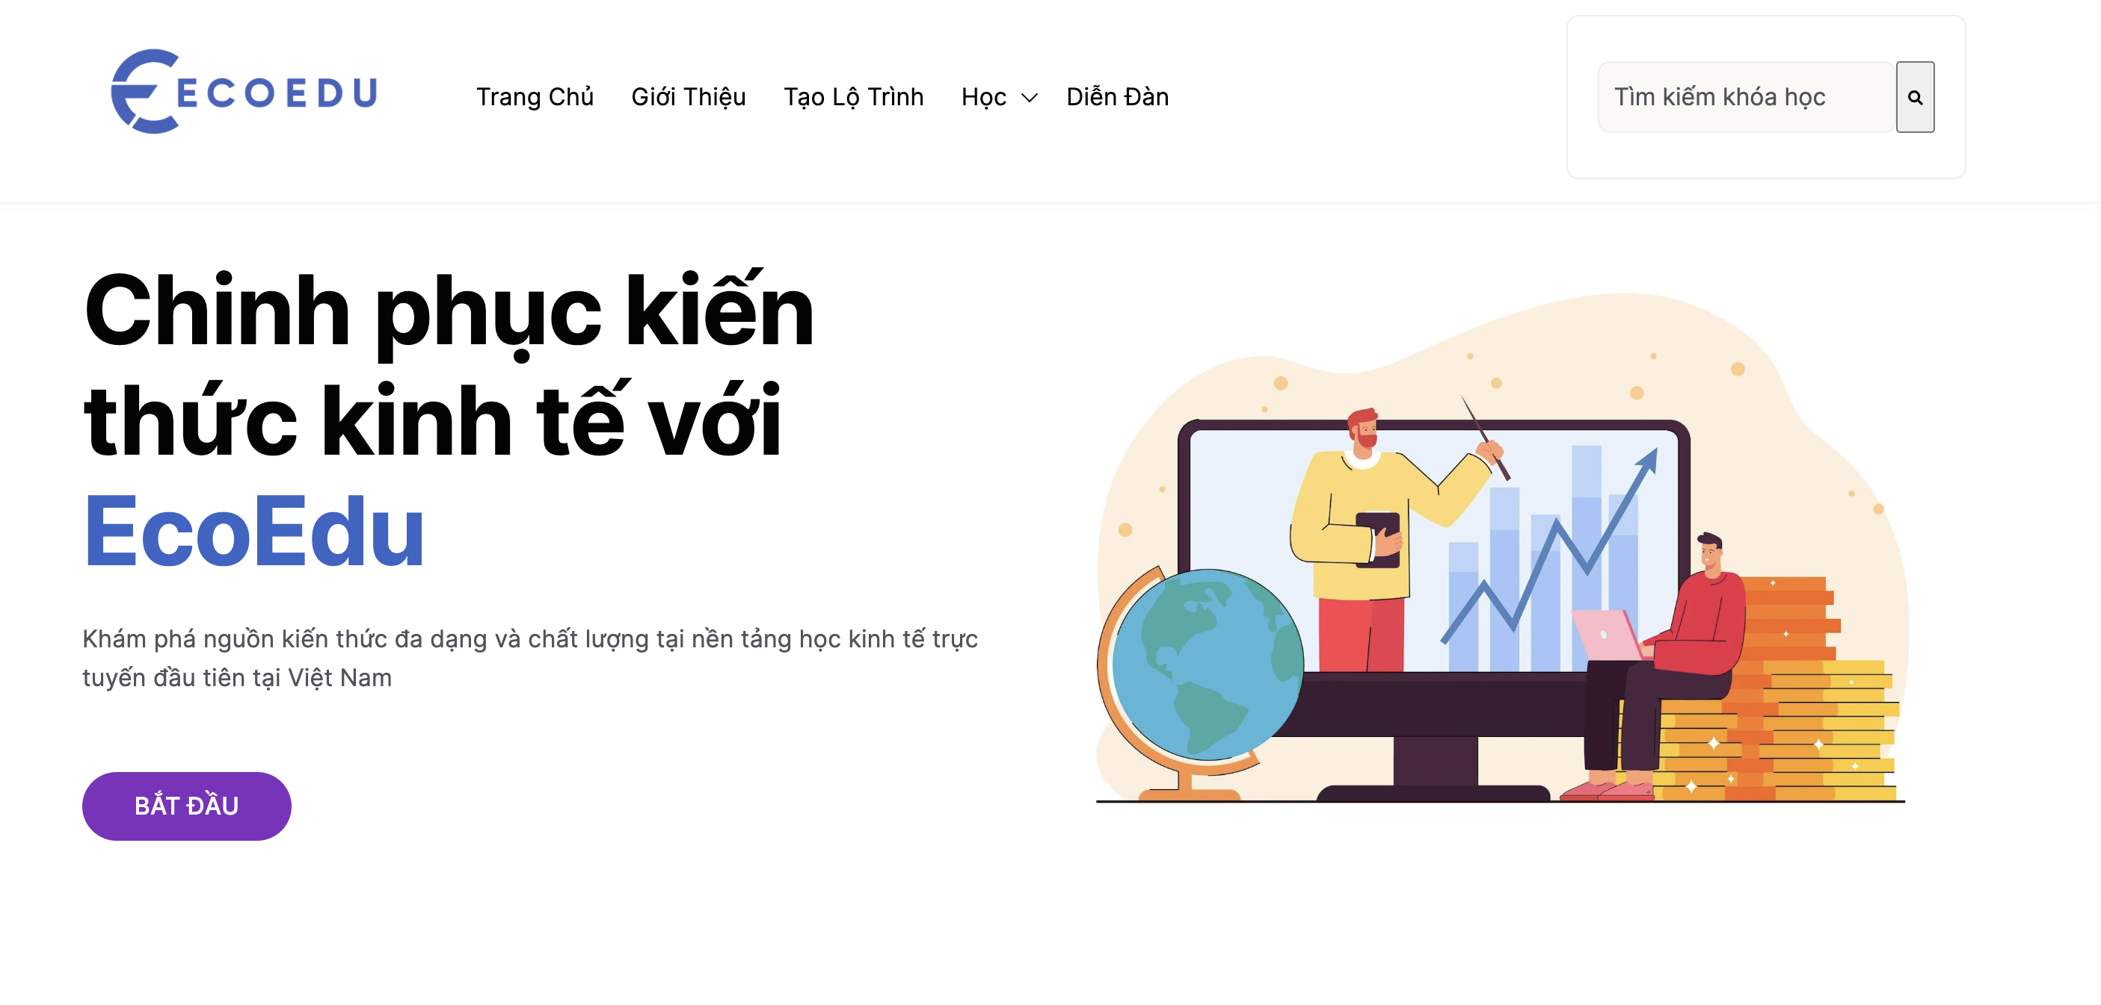
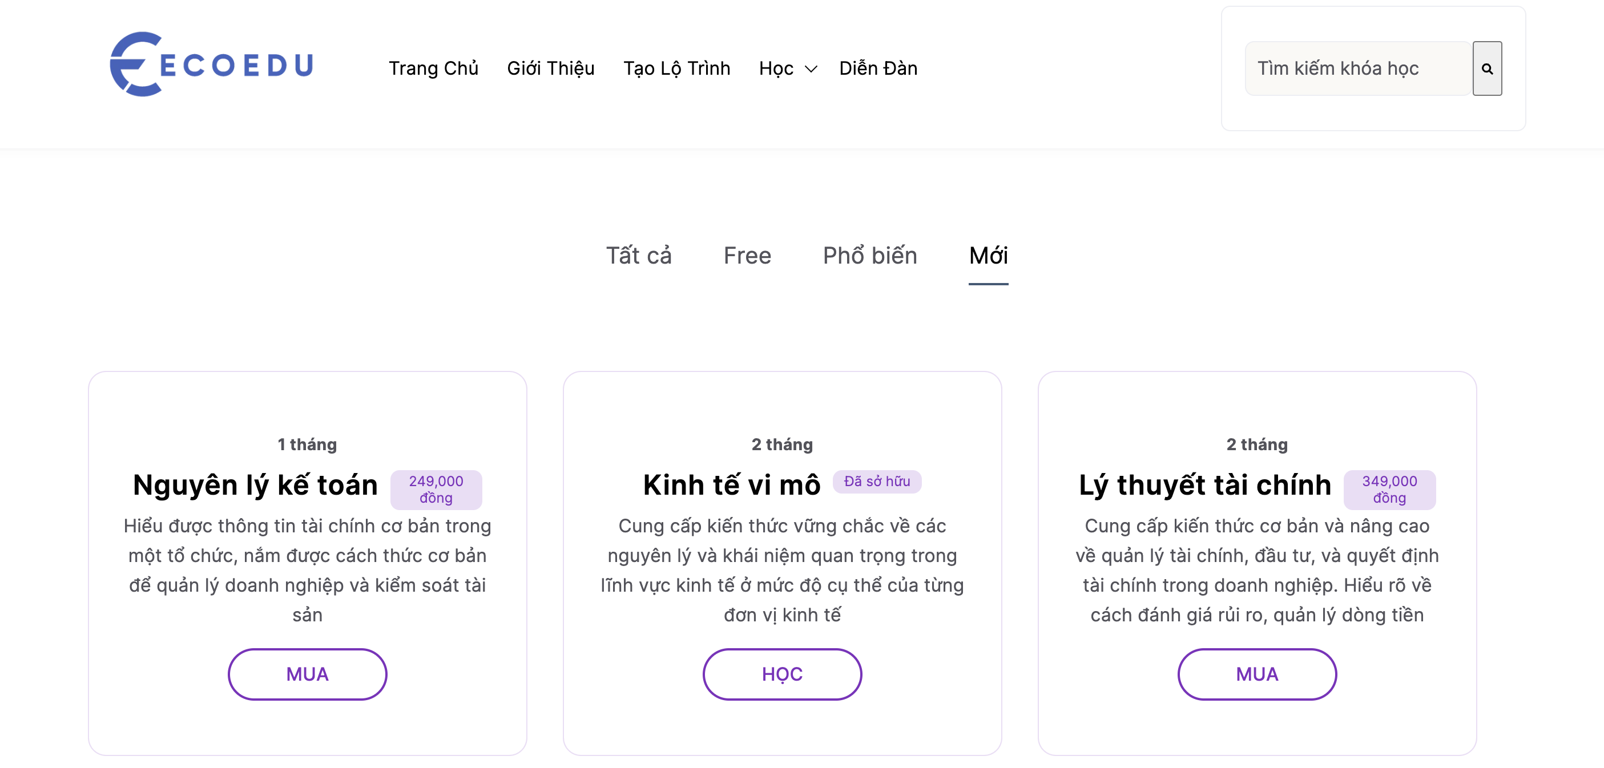
SẢN PHẨM
Sản phẩm bao gồm 2 loại khóa học là học theo khóa học và học theo lộ trình.
Video bài giảng kết hợp với thực hành ứng dụng, ngoài ra còn diễn đàn trao đổi giữa những người học với nhau
Các khóa học đa giạng, giao diện thân thiện với người dùng.

Slide 4
Mô hình kinh doanh
Phân khúc khách hàng | Từ 18 – 30 tuổi.
Dòng doanh thu | Từ việc bán khóa học.
Cấu trúc chi phí | Chi phí biến đổi (55%): Nhân sự & Marketing, Tạo và quản lý nội dung. Chi phí hoạt động (30%): Duy trì & phát triển web, lương thưởng. Chi phí cố định (15%): Máy chủ.
Đối tác | Các tổ chức giáo dục, giảng viên giảng dạy bộ môn kinh tế.
Hoạt động chính | Cập nhật nội dung bài giảng thường xuyên. Phát triển các khóa học, tương tác với người học.

Slide 5
Tiềm năng thị trường
Thị trường EdTech có thể đạt giá trị 3 tỉ USD vào 2023
Tốc độ tăng trưởng EdTech ở Việt Nam đạt 20,2%/năm (2019 - 2022)
Top 10 thị trường Edtech tăng trưởng nhanh nhất toàn cầu: 44,3% hàng năm
400B USD
TAM
3B USD SAM
30M USD
SOM
EdTech tại ASEAN
EdTech tại Việt Nam
1% EdTech tại Việt Nam
Nguồn: Statista.com

Slide 6
Tính khả thi
02 Thị trường
01 Cơ cấu chi phí
03 Mức độ tác động
Kế hoạch tài chính chi tiết theo dõi toàn bộ quá trình thực hiện.
Cơ cấu chi phí đặt ra khả thi
Độ lớn thị trường là đủ lớn để sản phẩm có thể khai thác, duy trì và hoạt động
Tác động tích cực lên môi trường, xã hội và kinh tế theo tiêu chuẩn ESG.
04 Tiềm năng kỹ thuật
05 Thân thiện người dùng
06 Nhân lực hiệu quả
Đạt được mục tiêu, chức năng và hiệu suất dự án trong điều kiện thị trường và công nghệ hiện tại.
Công nghệ thân thiện, tính năng dễ sử dụng
Phát triển hệ sinh thái bền vừng, phù hợp với xu hướng chuyển đổi số
Đội ngũ nguồn nhân lực cùng đội ngũ cố vấn có đầy đủ khả năng thực hiện sản phẩm

Slide 7
Marketing mix
Cung cấp trải nghiệm học tập được cá nhân hóa với lộ trình phù hợp. Tạo ra cho người Việt. Học mọi lúc mọi nơi.
Được phân phối trực tuyến trên nền tảng website.
place
product
Facebook Ads và Google AdWords. Hợp tác với nhà cung cấp nội dung giáo dục. Tổ chức sự kiện và chương trình khuyến mãi.
Giá cả phải chăng theo từng khóa học, phù hợp với người Việt Nam.
promotion
price

Slide 8
Đối thủ cạnh tranh
 | Giá cả | Chủ đề | Lộ trình | Ngôn ngữ
Udemy | ~279k/khóa | Tất cả chủ đề | Theo khóa học | Tiếng Anh
Coursera | 1.300k/tháng | Tất cả chủ đề | Theo khóa học | Tiếng Anh
Khan academy (Vi) | Free | Toán học + kĩ năng sống | Lộ trình | Tiếng Việt
Ecoedu | ~239k/khóa | Kinh tế | Khóa học + Lộ trình combo khóa học | Tiếng Việt

Slide 9
Kế hoạch phát triển sản phẩm
 | Năm 1 | Năm 2 |  | Năm 3 | Năm 4 | Năm 5
Phòng tránh vấn đề | Liên tục khảo sát khách hàng và đánh giá đối thủ, xây dựng tính năng.
 | Ra mắt MVP | Bổ sung tính năng dựa trên Growth Hacking |  |  | Mở rộng thị phần
 | Seed funding |  | Gọi vốn đợt 1 |  |  | Gọi vốn đợt 2
Gỉam thiểu thiệt hại | Ra mắt sản phẩm | Tập trung nhóm Early Adopter |  |  | Chạy Marketing
 | Liên hệ đối tác |  |  | Tổ chức hợp tác | Tổ chức các hoạt động với đối tác
 | Có 700 users và duy trì hơn 500 users

Slide 10
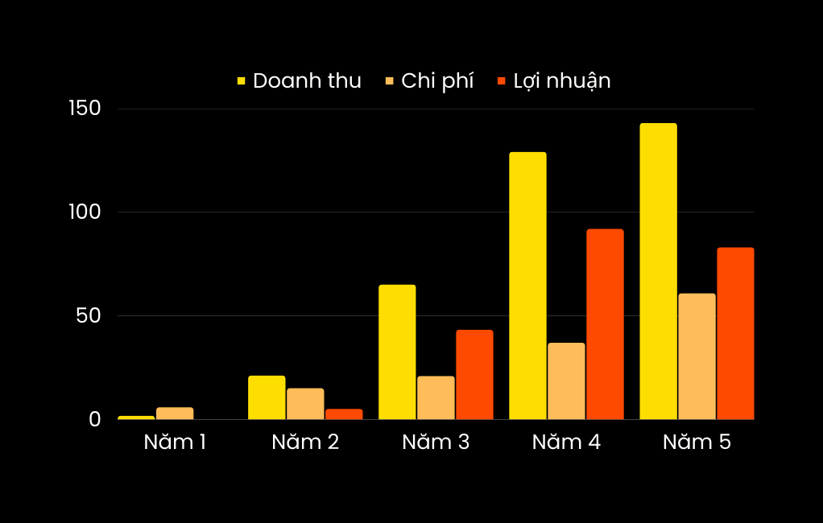
KẾ HOẠCH TÀI CHÍNH
Đơn vị: tỷ đồng
Năm hoạt động
Năm 1
Năm 2
Năm 3
Năm 4
Năm 5
Ước tính số người dùng và doanh thu
~1000 người,
100 triệu đồng
~ 50.000 người,
10 tỷ đồng
~ 200.000. người, 21 tỷ đồng
~600.000 người,
62 tỷ đồng
~ 1.300.000 người 142 Tỷ đồng
Notes:
Tr thông marketing 50,

